Slide 1
EĞİTİMDE ÖLÇME VE DEĞERLENDİRME
İnsan Davranışlarının ve Testlerin Sınıflandırılması
Dr. Öğr. Üyesi Selda ÖRS ÖZDİL
Ondokuz Mayıs Üniversitesi
Eğitimde Ölçme ve Değerlendirme Anabilim Dalı

Slide 2
İnsan Davranışlarını Sınıflama
Eğitim neydi???
Okullardaki öğrenme süreç veya ürünleri genellikle davranış adı altında toplanır. Öğretim programında hedef davranışlar kazanım olarak adlandırılmaktadır.
Kazanım: M.1.1.2.2. Toplamları 20’ye kadar (20 dahil) olan doğal sayılarla toplama işlemi yapar.
Kazanım: T.5.2.5. Kelimeleri anlamlarına uygun kullanır.

Slide 3
İnsan Davranışlarını Sınıflama
Bloom ve arkadaşlarının ortaya koyduğu sınıflandırmaya göre, eğitim sonucu olarak gelişebilecek davranışlar 3 alana, her alan da kendi içinde basamaklara ayrılmıştır.
Bilişsel
(Düşünsel)
Duyuşsal
(His ve Eğilimler)
Devinişsel
(Psikomotor)

Slide 4
Bilişsel alan davranışları, bireylerin zihnini ağırlıklı olarak kullandığı alandır. Bilginin anımsanması, okuduğunu anlama, karşılaşılan problemleri çözme, bilgiyi analiz etme gibi zihinsel etkinler baskındır.
Duyuşsal alan davranışları, bireyin öğrenme etkinliklerinde etkisi olan tutum, ilgi, özgüven, kaygı, motivasyon vb. duygularıyla ilgili olan alandır.
Devinişsel alan davranışları, bireyin fiziksel olarak, bedeniyle gerçekleştirdiği hareketleriyle ilgili olan alandır. Bu alanda kas-kemik ve zihin koordinasyonuyla ilgili becerilerin baskın olduğu söylenebilir.

Slide 5
Bazı alanlarda bilişsel alan davranışları ağırlıktayken, bir diğerinde duyuşsal veya devinişsel alan davranışları önem taşıyabilir. Meslek liselerinde ve meslek yüksek okullarında, güzel sanatlar lisesi ve konservatuarda pek çok dersin uygulaması vardır ve bu derslerde psikomotor (devinişsel) beceriler ölçülür. Diğer yanda istatistik, matematik gibi alanlarda derslerin tamamına yakınında bilişsel ve duyuşsal alan davranışları daha ağırlıklıdır.
Bir davranışın anlamlı bir şekilde kazanılması için her bir alandan beslenmesi gerekir. Yani bir davranışın bütün olduğu; bilişsel, duyuşsal ve devinişsel öğeleri içinde taşıdığı, biri olmaz ise diğer yönlerinin de gelişmeyeceği gözden kaçırılmamalıdır. Bu sebeple etkili bir öğretimde bu üç alan dengesi iyi şekilde kurulmalıdır.

Slide 6
Bir makine mühendisi adayından, bilişsel düzeyde motor parçalarını ve işlevlerini bilmesi beklenir. Bunun yanı sıra motor parçalarını ayırıp takmak psiko-motor düzeyde bir öğrenmedir.
Enjeksiyon yapmak tıp fakültesi birinci sınıf konusudur. Öğrencilerin duyuşsal olarak enjeksiyon yaparken dikkatli olmasının önemini öğrenmesi, hekimin tedbirli olması, her türlü önlemini alması gerektiği konusunda farkındalık kazanması duyuşsal düzeyde öğrenmedir.
Örneğin; «Fen bilimleri dersinde kuvvet ve hareket ilişkisini açıklar.» kazanımı ile bilişsel, «deney yapmanın önemini takdir eder» kazanımıyla duyuşsal, «deney araç-gereçlerini güvenli bir şekilde kullanarak deney yapar» kazanımıyla devinişsel alan desteklenerek öğretim etkili bir şekilde gerçekleştirilebilir.
Bilişsel, duyuşsal ve devinişsel alandaki davranışlar birbirinden kopuk ve alakasız olarak düşünülmemelidir. Bu alanlar birbiriyle ilişkilidir ve bir kazanımın hangi alana girdiğine karar verirken baskın olan alan dikkate alınabilir.

Slide 7
Sınıf içi testlerde ders alanlarındaki farklı konu boyutları genelde ilk düşünülen özelliktir. Ancak, yalnız konu boyutuna yönelik olarak hazırlanan bir test planı eksik kalır. Çünkü böyle bir testte öğrencilerin ne tür düşünme süreçlerine eriştiği konusunda bir bilgi edinebilmek mümkün değildir. Önemli olan öğrencilerde hangi düşünme süreçlerinin dikkate alınacağıdır.
Sınıf içi eğitim öğretim etkinliklerinin öğrencilerde okuduğunu anlama, problem çözme, yeni bir hikaye yazma, araştırma yapma v.s gibi özellikleri geliştirmeye yönelik yapıldığı dikkate alındığında, bir testle konunun gerektirdiği temel beceriler ve yeteneklerin kapsanıyor olması gerekir (Berberoğlu, 2006).

Slide 8
Düşünme Süreçleri
Düşünme süreçlerinin sınıflandırılmasnda pek çok farklı yapılar önerilmektedir (Roid ve Haladyna, 1982; Royer, Cisero ve Carlo, 1993; Krathwohl, 2002).
Bloom Taksonomisi
Haladyna Taksonomisi
PISA 2018

Slide 9
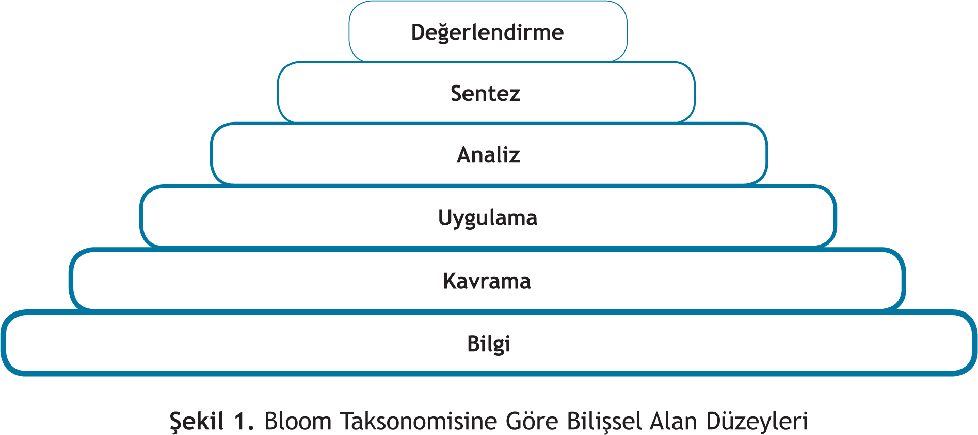
BİLİŞSEL ALAN SINIFLAMASI
Bilişsel alan, üzerinde en fazla çalışılan, en fazla bilgi sahibi olduğumuz alandır. En yaygın kullanılan taksonomi Bloom taksonomisidir.
Notes:
Basitten karmaşığa
Kolaydan zora
Somuttan soyuta

Slide 10
Bilgi (Hatırlama)
En alt düzey zihinsel beceri gerektiren basamak
Öğrenciye aktarılan bilginin öğrenci tarafından aynen hatırlanması beklenir. Yani bilgiyi ezberlemesi beklenir.
Görünce tanıma, sorunca söyleme, ezberden tekrar etme davranışı
Kazanımın sonunda «tanımlar, belirler, adlandırır, listeler, eşleştirir, seçer, söyler, altını çizer, adlandırır» gibi fiiller kullanılabilir.
Notes:
Kendinden bir şey katması beklenmez
Ölçülmesi daha kolaydır daha sık örneğine rastlarız bu sebeple

Slide 11
Bilgi
Bilgi düzeyindeki kazanım örnekleri
İsmin hallerini söyler.
Çanakkale Savaşının gerçekleştiği tarih aralığını bilir.
Potansiyel enerji ile kinetik enerji arasındaki farkı hatırlar.
Karadeniz bölgesinin doğal kaynaklarını listeler.
Solunum sistemini oluşturan yapı/organların görevini yazar.
Değerlendirme kavramını tanımlar.
Ege Bölgesi’ndeki illeri söyler.

Slide 12
Örnek 1.
Başlangıç noktaları aynı olan iki ışının oluşturduğu geometrik şekle ne denir?
A) Alan B)Açı C)Üçgen D) Daire
Örnek 2.
_ _ _ _ _ _ bir niteliğin gözenip gözlem sonuçlarının sayı ya da sembollerle ifade edilmesidir.
Örnek 3.
TBMM’nin kuruluş tarihi nedir?
Örnek 4.
Bir silindirin hacmi nasıl hesaplanır?
Örnek 5.
Bilimsel yöntemin özelliklerini yazınız.

Slide 13
Bilgi (hatırlama) basamağındaki davranışlar iki şekilde gerçekleştirilir. Birincisi, çoktan seçmeli, doğru-yanlış veya eşleştirmeli sorularda olduğu gibi görünce tanıma; ikincisi, yazılı, sözlü veya kısa yanıtlı sorularda olduğu gibi sorunca yazma ya da söylemedir.

Slide 14
Kavrama (Anlama)
Bu düzeyde birey kendisine sunulan bilgiyi anlamış, içselleştirmiş ve kendi cümleleriyle ifade edebilir hale gelmiştir.
Öğrencinin önceden öğrendiği bilgileri yeni bir biçimde, yeniden düzenleyerek sunması ya da onları farklı biçimlerde ve düzenlemelerde gördüğünde tanıması istenir.
Öğrenci ona verilen bilgiyi, özgün bir dil veya sembol kullanarak ifade edebilir (çevirme), özetleyebilir , açıklayabilir, örnek verebilir (yorumlama), bazı çıkarımlarda bulunabilir , tahmin yapabilir (öteleme).
Kazanımın sonuna «yorumlar, dönüştürür, çevirir, çizer, çıkarım yapar, karşılaştırır» gibi filler kullanılabilir.
Notes:
Bu aşamada öğrenci, konunun anlamını kavrar.
Kavrama düzeyindeki davranışlar ölçülürken bilgi öğrencinin daha önce hiç görmediği bir düzenleme içerisinde verilmelidir.

Slide 15
Kavrama
Kavrama düzeyindeki kazanım örnekleri
İsmin hallerine örnek verir.
Rasyonel sayıları ondalık sayıya çevirir.
Grafikte verilenleri kendi cümleleri ile yazar.
Fransız Devrimi’nin ortaya çıkmasının nedenlerini kendi cümleleri ile açıklar.
Metinde anlatılanları kendi cümleleri ile özetler.
Kinetik ve potansiyel enerjinin birbirlerine dönüşebileceğini örneklerle açıklar.
Ölçek türlerini örnekleyerek açıklar.

Slide 16
Kavrama
1) Çevirme / Çeviri
Harita, tablo, grafik gibi sembolik bir formda ifade edilen ilişkileri sözel forma çevirme.
Sözel bir ifadeyi, sembolik bir forma çevirme.
Yabancı dildeki bir metni başka bir dile çevirme.
Herhangi bir bilgi bütününü farklı biçimlerde dile getirme.
Uzun bir parçayı, daha kısa olarak daha soyut terimlerle ifade etme.
Genel bir ilkeyi, bir örnek vererek açıklama.

Slide 17
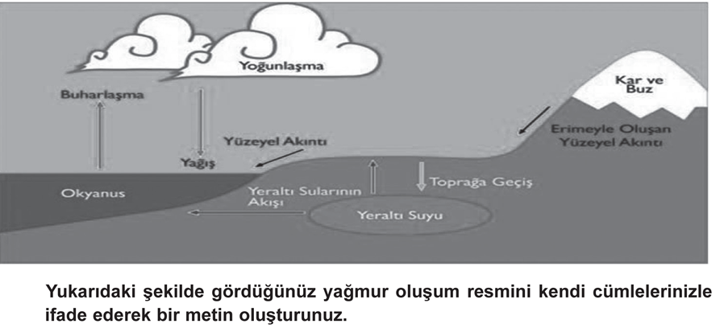
2x-1=21 denklemiyle çözülebilecek bir problem yazınız.
½ kesrini şekil üzerinde gösteriniz.

Slide 18
Kavrama
2) Yorumlama
Bir iletişimin açıklanması veya özetlenmesi, nedenini söyleme, açıklama, yeni örnek verme
Örnek: Verilen bir kompozisyonun özetlenmesi
Divan ve Halk Edebiyatlarının farklı yanlarını yazınız.
Mayoz ve mitoz bölünme arasındaki benzerliği yazınız.
Ölçme ve değerlendirme kavramları arasındaki farkı örnekleyerek açıklayınız.

Slide 19
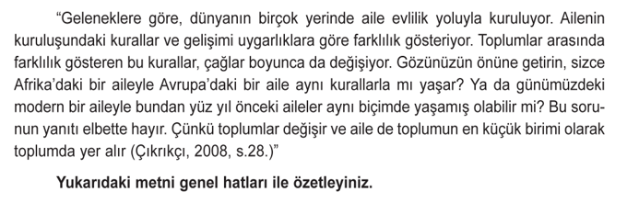
Örnek
Örnek
Çoktan seçmeli test yerine doğru yanlış testi kullanılması halinde gerekli madde sayısı daha çok olacaktır.
Bunun nedeni nedir? Açıklayınız.

Slide 20
Kavrama
3) Öteleme-kestirme
Verilen bir bilgideki eğilimin o bilgilerin ötesine taşınması
Verilenlere dayanarak, o bilginin geçmişte ya da gelecekte ne olacağını tahmin etme
Örnek
2, 7, 12, 17 .... sayı dizisinde 17 sayısından sonra hangi sayı gelmelidir?
Türkiye sanayileşmesini sağlar ve bilgi toplumu olursa, komşularına neler satabilir ve onlardan neler alabilir?

Slide 21
Uygulama
Bu düzeyde davranış sergileyen öğrenci edindiği bilgiyi kavramış ve yeni durumlarda uygulayabilir düzeye gelmiştir.
Kişi daha önce karşılaştıklarına benzer veya hiç karşılaşmadığı yeni bir problemi çözebilir.
Bu basamaktaki kazanımların ölçülebilmesi için daima yeni bir problem durumu verilmelidir. Esas ölçülen davranış bilgiyi transfer etmedir.
Bu düzeyde davranış gösterebilmek için öğrenci sunulan bilgiyi gerektiğinde kullanabilecek kadar iyi öğrenmiş ve kavramış olmalıdır.
Öğretmen sınıfta tartıştığı örneklerin önemli unsurlarını değiştirerek onları yeni orijinal hale getirebilir.
«yapar, yazar, çözer, uygular, kullanır» gibi fiiller kullanılabilir.
Notes:
Aynen vermek bilgi düzeyine düşürür !

Slide 22
Uygulama
Uygulama düzeyindeki kazanım örnekleri;
İki bilinmeyenli denklemlerle ilgili yeni bir problemi çözer.
Harita üzerinde bir yerden başka bir yere gitmek için kullanılabilecek yolları gösterir.
Verilen yeni bir metinde noktalama işaretlerini işlevlerine uygun olarak yerleştirir.
İsmin hallerini cümle içinde kullanır.
Enerjinin korunduğunu gösteren bir deney kurar.

Slide 23
Uygulama
Örnek
Zekanın gelişmesi ilk yıllarda hızlı ( ) daha sonraki yıllarda yavaştır. Genellikle 15 yaşından 20 yaşına kadar zekanın geliştiği ( ) sonra durakladığı kabul edilir. Bu yaştan sonra kişinin zekası gelişmez mi ( ) sorusu sorulabilir ( )
Yukarıdaki paragrafta ( ) içindeki boşluklara sırasıyla hangi noktalama işaretleri konulmalıdır?
1 200 000 ölçekli bir haritada birbirinden 10 cm uzaklıkta bulunan A ve B kentleri arasındaki gerçek uzaklık kaç km.dir?
Raftaki bisküviyi almaya çalışıp da alamayan bir çocuk, “ben tokum zaten” diyerek bisküviyi alma girişiminden vazgeçiyor. Bu çocuğun durumuna psikolojide ne denir?

Slide 24
Analiz (Çözümleme)
Üst düzey düşünme becerilerin başlangıcı olarak tanımlanır.
Bir bütünü oluşturan öğeleri, öğeler arası ilişkileri, temel ilkeleri varsayımları bulabilir .
Bütünden parçaya gidilir.
Bütünü hem içerik yönünden hem de biçimsel yönden çözümlenmesini gerektiren davranışlar
Örneğin, bir metin sorusunda ana fikri destekleyen bir cümleyi ya da verilen cümleler arasındaki ilişkiyi bulma bu basamağa örnek verilebilir.
Kazanım sonuna «analiz eder, öğelere ayırır, ayrıştırır» gibi fiiller kullanılabilir.

Slide 25
Analiz (Çözümleme)
Örnek kazanımlar
Verilen bir metnin ana fikrini bulur.
Verilen bir cümleyi öğelerine ayırabilir.
Verilen örnekteki devletin uygulamalarından yola çıkarak yönetim biçimini bulur.

Slide 26
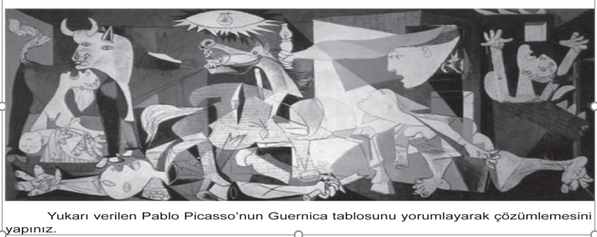

Slide 27
Metindeki söz sanatlarını tespit eder. (8. sınıf)
Benzetme (teşbih ), kişileştirme (teşhis), abartma (mübalağa)
Örnek:
Yar deyince kalem elden düşüyor.
Gözlerim görmüyor aklım şaşıyor
Lambada titreyen alev üşüyor
Aşk kağıda yazılmıyor Mihriban
Yukarıdaki dörtlükte aşağıdaki söz sanatlarından hangisi kullanılmıştır?
A) Benzetme B) Kişileştirme C) karşılaştırma D) Konuşturma

Slide 28
Sentez (Yaratma)
Öğrencilerden özgün bir düşünce ya da ürünü ortaya çıkarması beklenmektedir. Öğrencilerin yaratma becerilerini gösterecek davranışları kapsamaktadır.
Ürün kişiye özgü yeni orijinal çok yönlü düşünerek yaratıcılığını kullanarak ortaya koyduğu özgün bir üründür.
Öğrencilerden, hikaye-şiir yazma, resim yapma, model kurma, çalışma planı yapma, beste yapma, çoktan seçmeli test hazırlama gibi davranışlar beklenir.
Yaratıcılığın ölçülmesi oldukça zordur. Önceden belirlenen bir takım ölçütlere göre değerlendirme yapılamaması; yaratma sürecinde doğru-yanlış ayrımının olmaması yaratıcılığın ölçülmesini ve değerlendirilmesini zorlaştırmaktadır.
Notes:
! Değerlendirmesi, yönerge, tek doğru cevap yok, ölçütleri taşıyıp taşımadığı

Slide 29
Sentez (Yaratma)
Kazanımın sonuna «hazırlar, geliştirir, oluşturur, üretir, tasarlar» gibi fiiller kullanılabilir.
Örnek kazanımlar
Verilen test planına uygun bir test geliştirir.
Doğal kaynakların bilinçsizce tüketilmesinin insan yaşamına etkilerini anlatan bir kompozisyon yazar.
Bir evde kullanılan elektrikli ev aletlerine yönelik enerji tasarrufu için bir plan hazırlar.
Tek sayıları ifade etmek için kendine özgü bir sembol sistemi oluşturur.

Slide 30
Sentez (Yaratma)
Örnekler
Eğitim ile kalkınma arasındaki ilişkileri kanıtlayan bir makale yazınız.
Türkiye ile Yunanistan arasındaki ticareti geliştirmek için yeni bir çözüm önerisini bir plan dahilinde geliştirip, sınıfa sununuz.
Mevsimleri ve özelliklerini belirten bir şiir yazınız.
Televizyon izlemenin çocukların sosyal davranışlarına etkisi üzerine bir makale yazınız .

Slide 31
Değerlendirme
Bu aşamada öğrenciden bir ürün ya da materyalin kalitesini, standartlara uygunluğunu belli ölçütlere göre sorgulaması, yargıda bulunması, bir konuda temel prensipleri dikkate alarak olayları değerlendirip tespitlerde bulunması beklenmektedir. Kazanım sonunda «eleştirir, yargılar, değerlendirir» gibi filler kullanılabilir.
Örnek Kazanımlar
Arkadaşının yazmış olduğu 23 Nisanla ilgili kompozisyonu verilen ölçütlere göre değerlendirir.
Bir araştırma raporunu konu özgünlüğü ve raporlama ilkelerine uygunluk bakımından değerlendirir.
Bir deneyi, tasarımına uygun yapılıp yapılmadığını kontrol eder.
Bir ölçme aracını geçerlik-güvenirlik ölçütlerine göre değerlendirir.
Kan bağışının toplum açısından önemini değerlendirir.
Notes:
Sentezin değerini yargılama

Slide 32
Değerlendirme
Örnekler
Fetih 1453 filminin o dönemin kültürünü (kıyafet, savaş malzemeleri, yemekleri, askeri disiplin anlayışı vb.) yansıtıp yansıtmadığını irdeleyiniz.
.......
Yukarıda belirtilen makaleyi araştırma problemi, desen ve yöntem ilişkisi bağlamında inceleyiniz ve tartışınız.

Slide 33
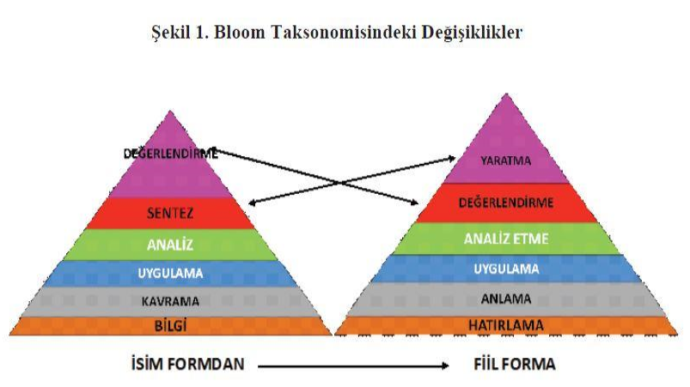
Yenilenmiş Bloom Taksonomisi
Bloom’un öğrencileri tarafından 2002 yılında geliştirilmiştir.
Notes:
Haladyna, Marzano, Gagne’nin taksonomileri gibi farklı taksonomiler de mevcuttur.

Slide 34
Yenilenmiş Bloom Taksonomisi
 |  | BİLGİ BOYUTU
 |  | A. Olgusal Bilgi | B. Kavramsal Bilgi | C. İşlemsel Bilgi | D. Bilişötesi Bilgi
BİLİŞSEL SÜREÇ BOYUTU | Hatırlama
 | Kavrama
 | Uygulama
 | Çözümleme
 | Değerlendirme
 | Yaratma
Notes:
Olgusal bilgi: terimler ve öğeler bilgisi
Kavramsal bilgi: sınıflama, ilkeler ve kuram bilgisi
İşlemsel bilgi: özellikle bir alana ait beceri ve yöntem bilgisini
Bilişötesi bilgi: stratejik bilgiyi içerir.

Slide 35
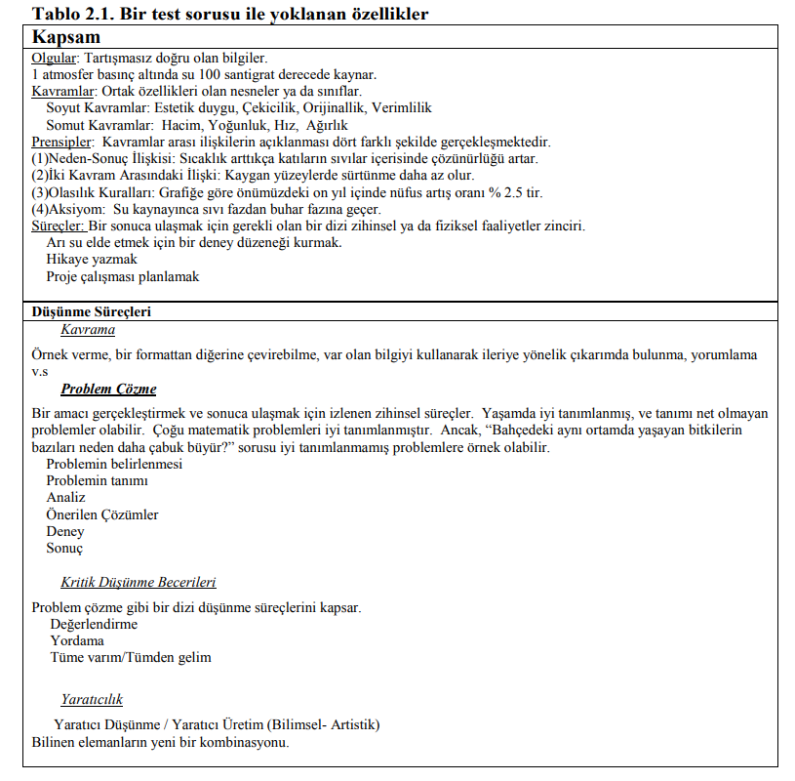
Haladyna Taksonomisi
Genel olarak bakıldığında Haladyna (1997) bir test sorusunun tabloda verilen özellikleri yoklandığını söylemektedir.
Aslında bir soruda hangi konunun ölçüldüğünden çok hangi düşünme sürecinin ölçüldüğünün belirlenmesi daha önemlidir. Bu süreçlerin varlığından haberdar olan, ve sorularını bu süreçleri dikkate alarak hazırlayan bir öğretmenin öğrenci gelişimini artırması açısından daha başarılı olması beklenir.
Ancak değerlendirme, yaratıcılık gibi özellikler gözlenmesi ve ölçülmesi diğerlerine oranla daha zor öğrenme çıktılarıdır. Kavramları ve prensipleri açık uçlu ya da, çoktan seçmeli sorularla yoklamak mümkündür. Ancak değerlendirme, yaratıcılık gibi öğrenme çıktıları öğrencinin performansını yazarak ya da yaparak gösterdiği durumları gerekli kılar. Bu tür süreçlerin daha çok performans dayanaklı değerlendirme kapsamında ele alınması daha doğru bir yaklaşımdır (Berberoğlu, 2006).

Slide 36
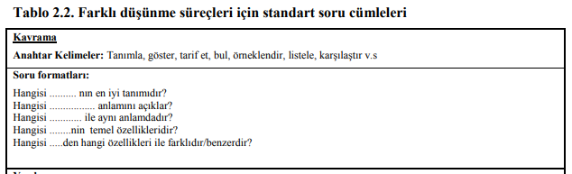
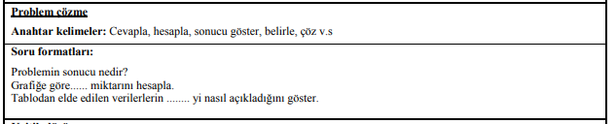
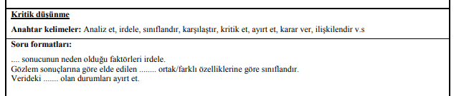

Slide 37
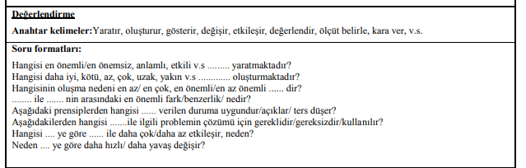
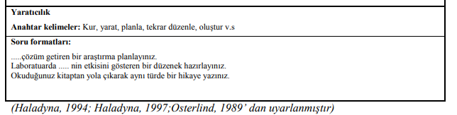

Slide 38
Fen Bilgisi Düşünme Süreçleri
Fen bilgisi konusunda da düşünme süreçlerini sınıflandıran pek çok yaklaşım daha önceki yıllarda değişik formatlarda sunulmuştur (Klopper, 1971, International Association for the Evaluation of Educational Achievement, 2000).
Farklı süreçleri ele alırken basitten karmaşığa doğru uzanan bir basamaklar zincirini düşünmekte yarar vardır. Fen bilgisinde öğrencilerin temel olgu, kavram ve ilkelerle düşünme becerilerinin yanı sıra üzerinde durulması gereken asıl nokta bir bilim adamının araştırma yaparken izlediği yolların yani “fen bilgisi süreç becerileri”nin öğretilmesidir. Doğal olarak testlerde de bu süreç becerilerini kullanmayı gerektiren soruların sorulması ve değerlendirilmesi beklenmelidir (Berberoğlu, 2006).

Slide 39
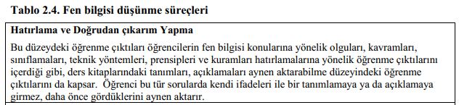
İlk basamak daha çok öğrencilerin ezberleyerek öğrendiği durumlardır. Örneğin “Dünyanın katmanları nelerdir?” gibi bir soru bu basamakta düşünülmelidir.
Eğitim sistemimizde bu tür soruların sıklıkla kullanılması öğrenme çıktıları açısından yetersiz bir duruma neden olacaktır. Öğretmenlerin daha üst düzey düşünme süreçlerini geliştirmeye yönelik öğretim yapması, testlerle de bu süreçlerin öğrenciler tarafından kazanılıp kazanılmadığının izlenmesi beklenmelidir. Bu nedenle bir testte ağırlıklı olarak Hatırlama ve Doğrudan çıkarım yapma düzeyinde sorular sorulması istendik bir uygulama değildir.

Slide 40
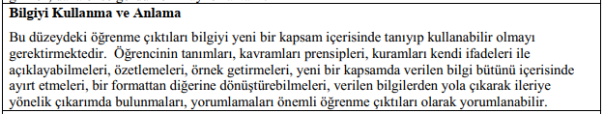
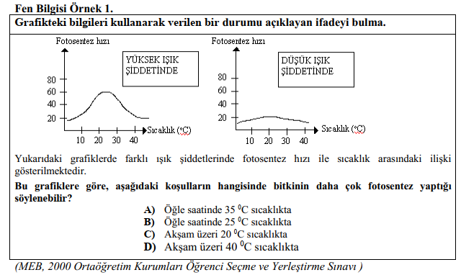
(Berberoğlu, 2006)

Slide 41
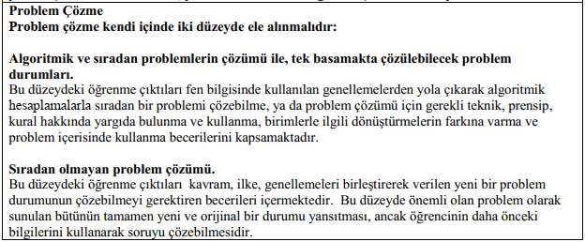
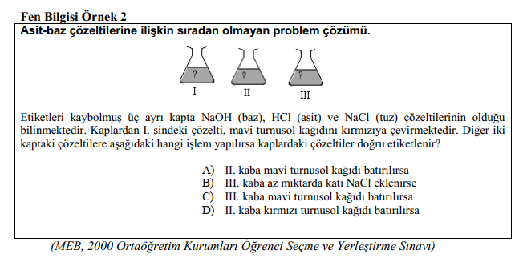
(Berberoğlu, 2006)

Slide 42
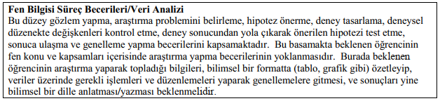
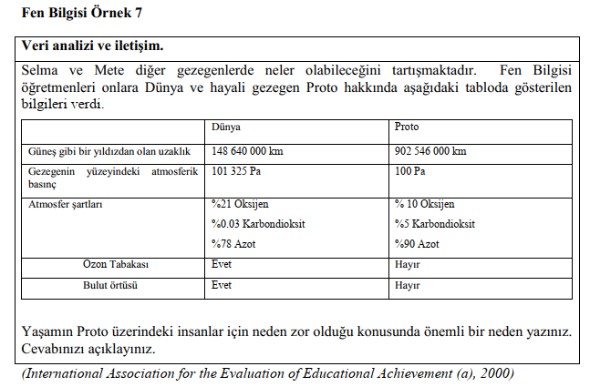
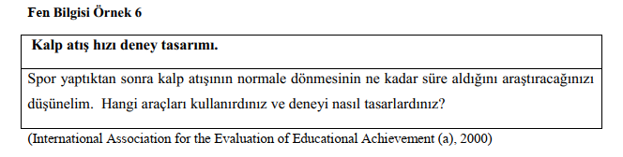
Fen Bilgisi Düşünme Süreçleri
(Berberoğlu, 2006)

Slide 43
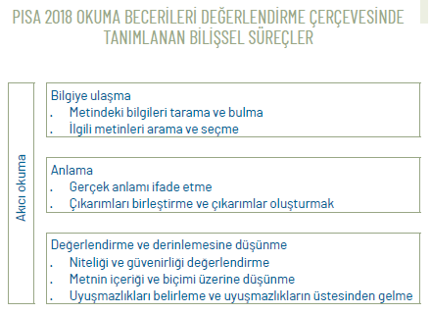
PISA 2018

Slide 44
Bilgiye Ulaşma
Anlama
Gerçek anlamı ifade etme:
Değerlendirme ve Derinlemesine Düşünme
Niteliği ve güvenirliği değerlendirme:
Metindeki bilgileri tarama ve bulma:
İlgili metinleri arama ve seçme:
Birkaç kelime, ifade ya da sayısal değerlere ulaşabilmek için okuyucuların metne göz gezdirmeleri gerekmektedir. Bulunması gereken ifade ya da bilgi metin içinde özellikle kelimesi kelimesine yer alsa da okuyucunun metni genel olarak anlamasına ihtiyaç duyulmaktadır.
Birden çok metin parçası ile çalışması gerekmektedir.
Bu süreçte başlıklar; yazar, yayın tarihi ya da metnin sunulduğu ortam gibi kaynak bilgileri ve bağlantı linkleri ayrı bir önem arz etmektedir.
Cümleleri veya kısa paragrafları yorumlayabilmelidirler.
Çıkarımları birleştirmek ve çıkarımlar oluşturmak:
Verilen uzun metinlerin anlamı üzerine çıkarımda bulunabilmelidir.
bilgileri birbirleriyle ilişkilendirebilmeli, birbirleriyle ve verilen soru ile ilişkileri hakkında çıkarım yapabilmelidirler.
Farklı metinler arasında farklı bakış açılarını ve tezatlıkları belirleyebilmelidirler.
Farklı paragraf ve metinlerdeki
Metnin kim tarafından, ne zaman ve hangi amaçla yazıldığını belirleyebilmeleri gerekmektedir.
Metnin içeriği ve biçimi üzerine düşünme:
Metnin içeriği ve biçiminin yazarın bakış açısı ile tutarlı olup olmadığını değerlendirmelidirler. Gerçek dünyadaki bilgi ve deneyimlerinden yararlanarak farklı bakış açılarını karşılaştırabilmeleri gerekebilir.
Uyuşmazlıkları belirleme ve uyuşmazlıkların üstesinden gelme:
İçeriğin geçerli, doğru ve/veya objektif olup olmadığını yargılayabilmelidirler.
Bu durum, bilgi kaynağının ve yazarın amaçlarının belirlenmesini, yazarın yetkin ve donanımlı olup olmadığının değerlendirilmesini kapsamaktadır.
Metnin niteliğini ve biçemini değerlendirebilmelidirler.
Farklı metinlerdeki bilgileri karşılaştırabilmeli, metinler arasındaki karşıtlıkları belirleyebilmeli ve bu karşıtlıkları gidermek için yapılması gerekenlere karar verebilmelidir. Kaynakların güvenirliğini, mantığını ve kaynaklardaki iddiaların geçerliğini değerlendirebilmelidirler.

Slide 45
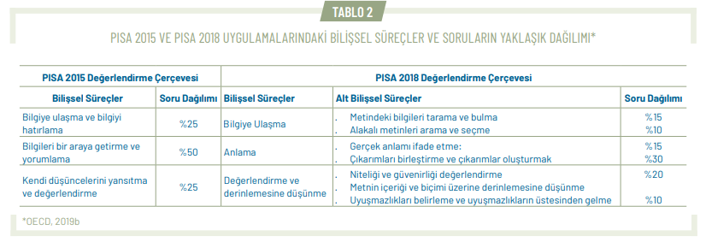

Slide 46
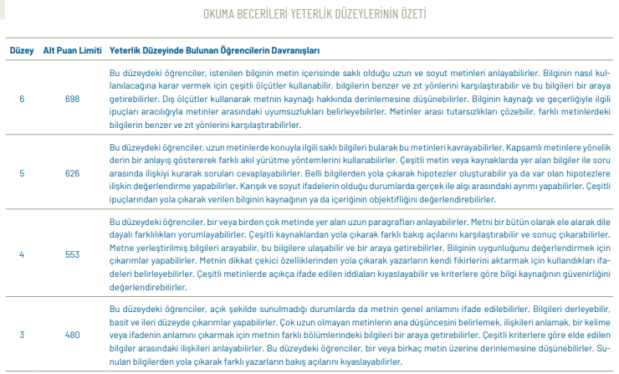
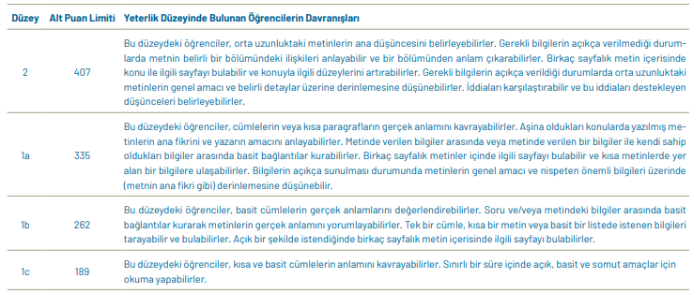

Slide 47
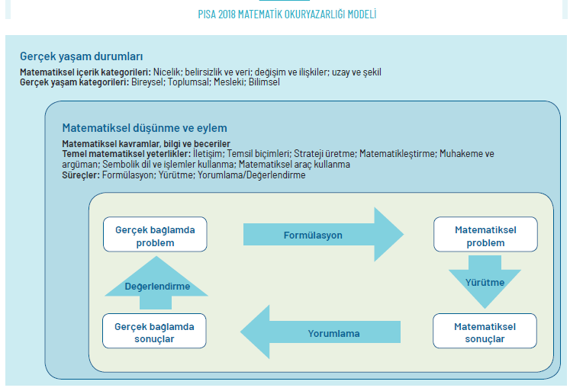
Notes:
Matematik okuryazarlığının tanımında, bireyin matematiği formülleştirebilme, kullanabilme ve yorumlayabilme kapasitesi ifade edilmektedir (OECD, 2019a). Bu üç kavram (formülleştirme, kullanabilme ve yorumlama), bireylerin matematik problemlerini çözerken kullandıkları matematiksel süreçlerini oluşturmaktadır

Slide 48
Durumları Matematiksel Olarak Formülleştirme
İlk aşamada bireylerin matematik bilgi ve becerilerini kullanabilecekleri durumları fark etmeleri ve tanımaları beklenmektedir.
Matematiksel Kavram, Olgu ve Süreçleri Kullanma
Matematik okuryazarlığının temel kavramlarından bir diğeri olan kullanma; bireylerin matematiksel kavram, olgu ve işlemleri karar verme süreçlerinde nasıl kullandıklarını ifade etmektedir.
Matematiksel Çıktıları Yorumlama, Uygulama ve Değerlendirme
Matematiksel çözüm, sonuç ya da kararları yaşam problemleri içinde yorumlayabilme kapasitesini ifade etmektedir.
Problemleri anlama, analiz etme ve çözmede temel matematik bilgi ve becerileri
Yorumlama ve değerlendirme becerileri
İkinci aşamada öğrenciler kuramsal olarak sunulan bir problemi matematiksel olarak nasıl ifade edebileceklerini belirlemelidirler.
Matematiksel akıl yürütme becerileri

Slide 49
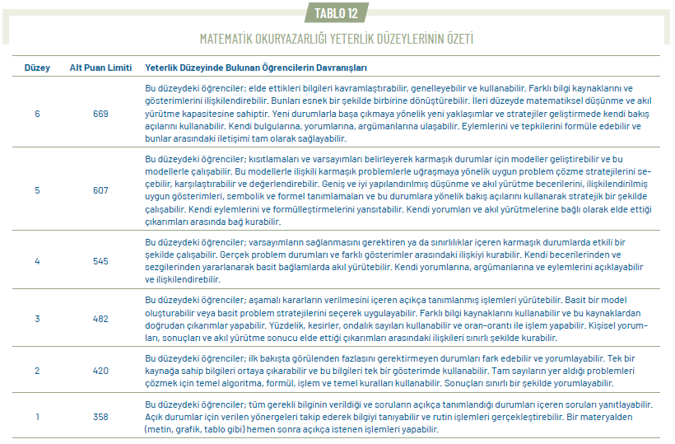

Slide 50
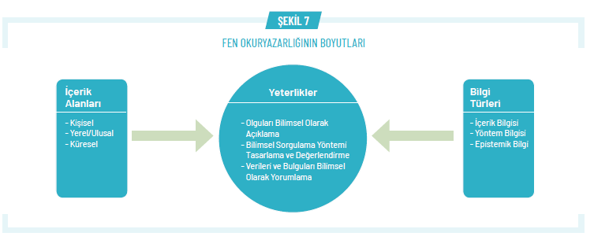

Slide 51
Olguları bilimsel olarak açıklama
Durumla ilgili bilimsel bilgiyi hatırlama ve uygulama
Bilimsel sorgulama yöntemi tasarlama ve değerlendirme
Bilimsel çalışmalarda incelenen durumu ayırt etme
Verileri ve bulguları bilimsel olarak yorumlama
Veriyi bir gösterimden diğerine dönüştürme
Açıklayıcı modelleri ve gösterimleri tanımlama, kullanma ve oluşturma
Uygun tahminler yapma ve bu tahminleri doğrulama
Açıklayıcı hipotezler önerme
Bilimsel bilginin toplum için çıkarımlarını anlama
Bilimsel olarak araştırılabilecek soruları ayırt etme
Belirli bir soruyu bilimsel olarak araştırmak için bir yöntem önerme
Belirli bir soruyu bilimsel olarak araştırmanın yollarını değerlendirme
Veri güvenirliğinin, açıklamaların objektifliğinin ve genellenebilirliğinin nasıl sağladığını ifade etme
Veriyi analiz etme, yorumlama ve uygun sonuçları çıkarma
Fen alanındaki metinlerde yer alan varsayımları, bulguları ve mantığı tanımlama
Bilimsel bulgulara ve kurama dayalı argümanlarla görüşlere dayalı argümanları birbirinden ayırt etme
Farklı kaynaklardaki bilimsel argümanları ve bulguları değerlendirme (ör. gazete, internet, dergiler)

Slide 52
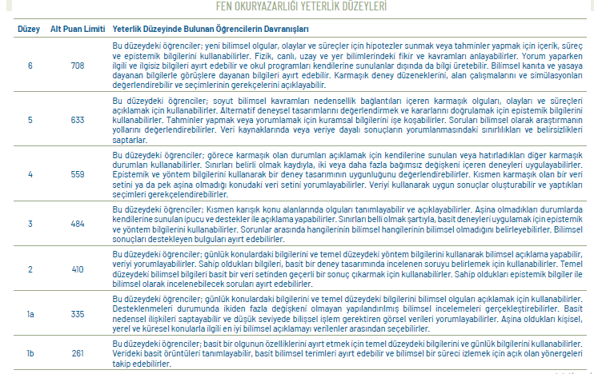

Slide 53
Test Kavramı ve Testlerin Sınıflandırılması
Test: Sınava, deneme ya da deney, kontrol, yoklama anlamlarına gelebilir.
Test: Eğitimde geniş anlamıyla, gözlenmek istenen niteliği ölçmeye yönelik uyarıcıları barındıran ölçme araçlarına verilen genel isim
Sınav ile Test farklı kavramlardır!!!
Test sözcüğünü sadece çoktan seçmeli soru anlamında kullanmak yanlıştır!!!
Testleri sınıflarken bazı ölçütler kullanılır. Çoğu sınıflama binişiklik göstermektedir ve bir test aynı zamanda birden çok kategoriye girebilir.

Slide 54
Testlerin Sınıflandırılması
Ölçülen özelliğin türü
Puanlama Türü
Testi Alan Birey Sayısı (Uygulanan kişi sayısına göre)
Testin Uygulanma Süresi
Hazırlayanın Uzmanlığı
Test Sonucunun Yorumlanmasında Kullanılan Ölçüt Türü
Kullanılan Teknoloji Bakımından
Notes:
Çeşitli açılardan bakılarak farklı sınıflamalar yapılabilmektedir

Slide 55
Testlerin Sınıflandırılması
Ölçülen Özelliğin Türüne Göre
Maksimum Performans Testleri
Tipik Tepki Testleri

Slide 56
Ölçülen Özelliğin Türüne Göre
Maksimum Performans Testleri:
Kişinin tanımlı bir koşulda, belli bir görevi/davranışı ne derece iyi ya da doğru yapabildiğini ölçen testlerdir. Kişiler testten alınabilecek en yüksek puana ulaşmaya çalışır.
Örnek: başarı testleri (öğretmen yapımı ve standart), zeka, genel yetenek ve özel yetenek testleri, beceri (psiko-motor) testleri.
Tipik Tepki Testleri:
Kişinin belli bir duruma ilişkin kendine özgü, tipik davranışlarını saptamak için kullanılır. Doğru ve yanlış cevap yoktur.
Örnek: tutum, algı ölçekleri, ilgi envanterleri, kişilik ölçekleri/envanterleri

Slide 57
Testlerin Sınıflandırılması
Puanlama Yöntemine Göre
Objektif Testler
Subjektif Testler

Slide 58
Puanlama Yöntemine Göre
Objektif Testler: önceden tanımlanmış bir anahtarın kullanıldığı, puanlayıcıdan puanlayıcıya alınan puanın değişmediği testler
Örn; Çoktan şeçmeli, doğru yanlış, eşleştirme testleri gibi
Subjektif Testler: Puanlar puanlayıcıdan puanlayıcıya değişebilmektedir.
Örn; sözlü ve yazılı sınavlar, performans testleri (müzik aletini çalma)
(!Dereceli Puanlama Anahtarları, kontrol listesi)

Slide 59
Testlerin Sınıflandırılması
Uygulanan Kişi Sayısına Göre
Bireysel Testler
Grup Testleri

Slide 60
Uygulanan Kişi Sayısına Göre
Bireysel Testler:
Bir oturumda tek bir birey test edilebilir.
Örnek: Stanford-Binet Bireysel Zeka Testi, Weschler Bir. Zeka Testleri, Roschach Mürekkep Lekesi Testi vb.
Grup Testleri:
Bir oturumda, birden çok bireye uygulanabilen testlerdir.
Örnek: Vize, final sınavları, KPSS, ALES

Slide 61
Testlerin Sınıflandırılması
Uygulama Süresine Göre
Hız Testleri
Güç Testleri

Slide 62
Yanıtlama Süresinin Yeterliliğine Göre
Güç Testleri:
Genelde, gittikçe güçlük düzeyi artan veya zor sorulardan oluşur. Bireylerin sorulardaki başarısı ölçülür. Yanıtlayıcılara, ortalama bir yanıtlayıcının tüm sorulara erişimini sağlayacak kadar süre verilir. Bazı durumlarda süre sınırlaması yapılmaz.
Hız Testleri:
Test alanın kısa sürede, olabildiğince çok sayıda soruya doğru yanıt vermesini gerektiren testlerdir. Bu testlerde nispeten kolay sorular yer alır. Bireylerin soruları yapma hızı ölçülür.
!!! Sınıf içi ölçmelerde kullanılan testler öğretmen yapımı testler hiçbir zaman hız testi olarak görülmemelidir. Bu testler güç testleridir.

Slide 63
Testlerin Sınıflandırılması
Hazırlayanın Uzmanlığına Göre
Standart Testler
Öğretmen Yapımı Testler

Slide 64
Standart Testler
Genel olarak standart testler; uygulama koşulları, puanlama esasları ve elde edilen puanların yorumlanmasında izlenecek yöntemleri ayrıntılı bir biçimde açıklayan “Test El Kitabı”na sahip olup, belirli amaçlarla, uzman kişiler tarafından, yoğun deneysel çalışmaların ürünü olarak geliştirilen ölçme araçlarıdır.
Diğer testlerden standart testleri ayıran Bazı ayırıcı özellikleri vardır.
.

Slide 65
Standart Testler
Açıkça tanımlanmış bir davranış örneklemini ölçmek üzere düzenlenmiş olmaları ve belirli (kesin) bir dizi test maddesini içermeleri
Uygulama ve puanlama için özel yönergelere sahip olmaları
Uzman kişiler tarafından geliştirilmiş olmaları
Testin üzerinde geliştirilmiş olduğu öğrencileri (bireyleri) örnekleyici niteliği olan öğrenci gruplarına dayalı normlarının olması
Geçerlik ve güvenirliklerinin saptanmış olması

Slide 66
Standart Testler | Öğretmen Yapımı Testler
Eğitim programlarına uygun genel öğrenme çıktılarını ölçer. Genel akademik becerileri sınayan testlerdir. | Özel öğrenme çıktılarını ve içeriği ölçmeye yönelik olarak hazırlanır.
Kalitesi yüksek test maddelerinden oluşur. Maddeler uzmanlar tarafından hazırlanır, ön denemeden geçirilir ve sayısal sonuçlar veren madde analizlerine dayalı olarak seçilir. | Maddelerin kalitesi genelde bilinmez ve standart testlere göre daha düşüktür.
Güvenirliği yüksek testlerdir. Güvenirlik katsayısı 0.80 ve üzerindedir. | Güvenirlik sonuçları genelde bilinmez.
Uygulama süreci standardize edilmiştir. Hatta uygulanması özel eğitimler gerektirebilir. | Uygulama süreci esnektir ve yazılı olarak ifade edilmez.
Puanlar belli bir norm grubu ile karşılaştırılabilir. Testin el kitabında test sonuçlarının nasıl kullanılacağı ve yorumlanacağı belirtilir. | Puanların karşılaştırılabilirliği sınıfla sınırlıdır.

Slide 67
Testlerin Sınıflandırılması
Test Puanlarının Yorumlanmasında Kullanılan Ölçüte Göre
Norm Dayanaklı Testler
Ölçüt Dayanaklı Testler

Slide 68
Test Puanlarının Yorumlanmasında Kullanılan Ölçüte Göre
Ölçüt Dayanaklı Testler:
Önceden belirlenmiş sabit bir ölçüte göre test sonuçları yorumlanır.
Testin kapsamı ölçüt kabul edilir.
Öğrencilerin yeterlilik seviyelerinin belirlenmesi, tanılayıcı çalışmalarda (öğrenme güçlüğü vb.)
Norm Dayanaklı Testler:
Test sonuçlarının yorumlanmasında ölçüt, testin uygulandığı gruptan çıkarılır.
Eğitim kurumuna ya da işe seçme için kullanılan testler

Slide 69
Testlerin Sınıflandırılması
Kullanılan Teknoloji Bakımından
Bilgisayar Tabanlı Testler
Kağıt – Kalem testleri

Slide 70
Kullanılan Teknoloji Bakımından
Bilgisayar Tabanlı Testler:
Testler bilgisayar ortamına aktarılmıştır. Testler uygulanırken bilgisayara daha önceden girilmiş algoritmalarla yanıtlayıcılara yeni sorular yönlendirilir. Puanlama bilgisayar ortamında yapılır.
Kağıt-Kalem Testleri:
Bilgisayar tabanlı testler dışında kalan klasik testlerdir.

